Slide 1
Наша армия
23 ФЕВРАЛЯ
2 младшая группа
№35

Slide 2
Цель: формирование представлений о празднике «День защитника Отечества».
Задачи: Познакомить с определением «Российская армия», показать значимость армии для каждого человека;
Дать представление о различных родах войск;
Воспитывать уважение к зашитникам нашей Родины.

Slide 3
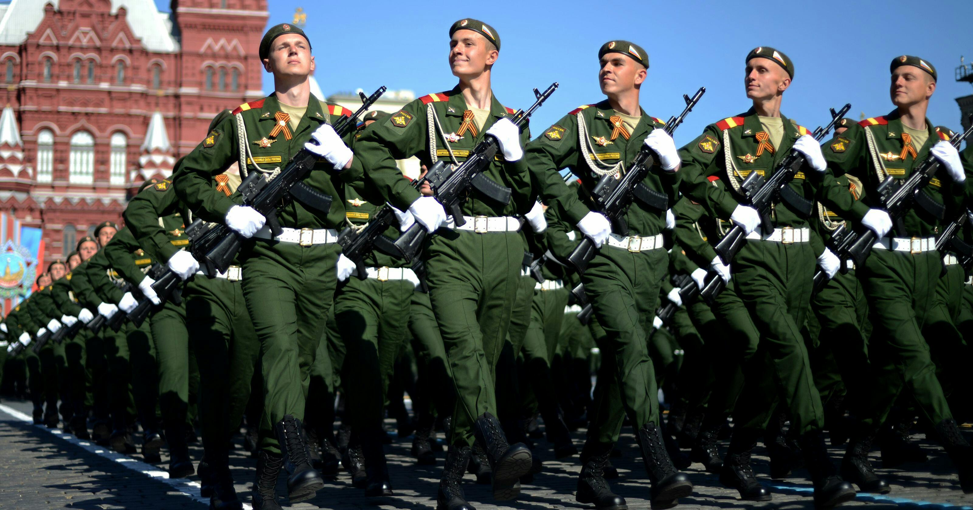
Наша армия родная
Военные – это люди, которые защищают свой народ, свою Родину от врагов.

Slide 4
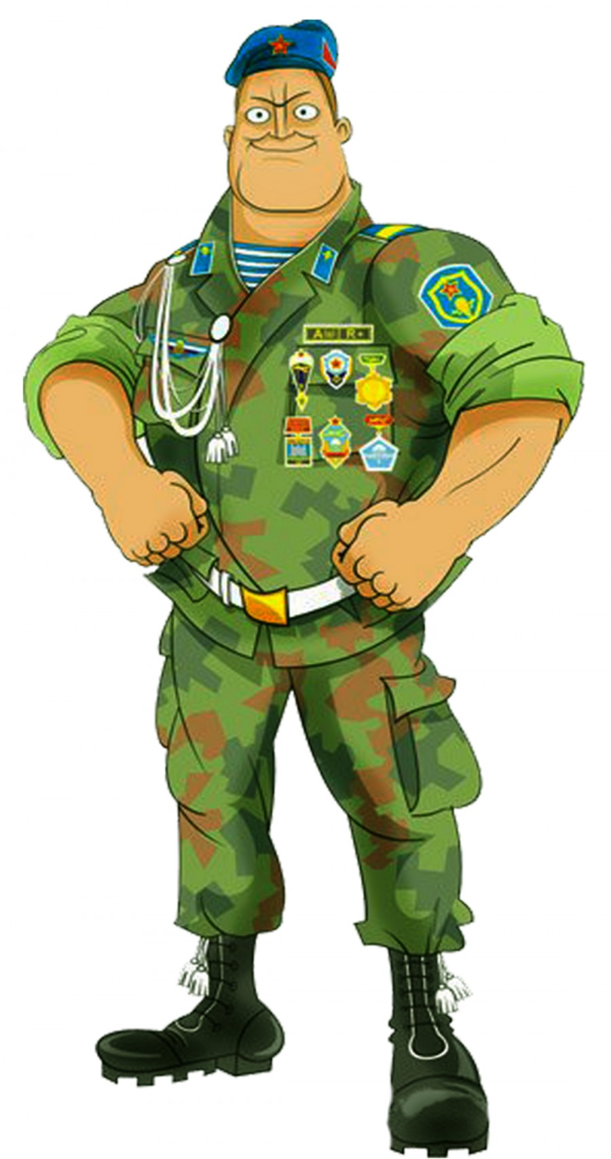
Армия нужна стране,
Чтобы враг не лез извне,
Не пересекал границы,
Над людьми не мог глумиться.
И поэтому все мы
Уважать ее должны!
Наша армия сильна,
Нашей Родине верна!
Для мужчин, коль доблесть есть,
В ней служить и долг, и честь!
(О.Емельянова)

Slide 5
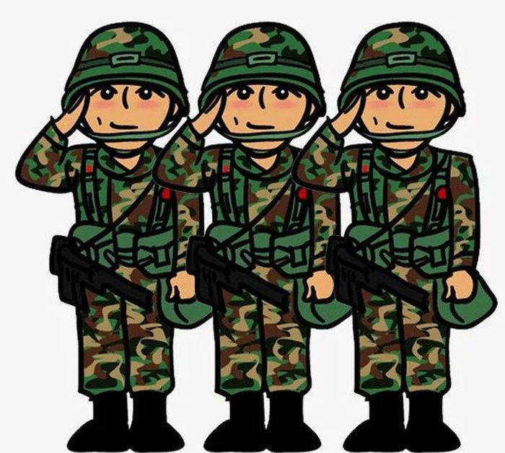
Кто служит в армии?
Задание: отгадай загадку

Slide 6
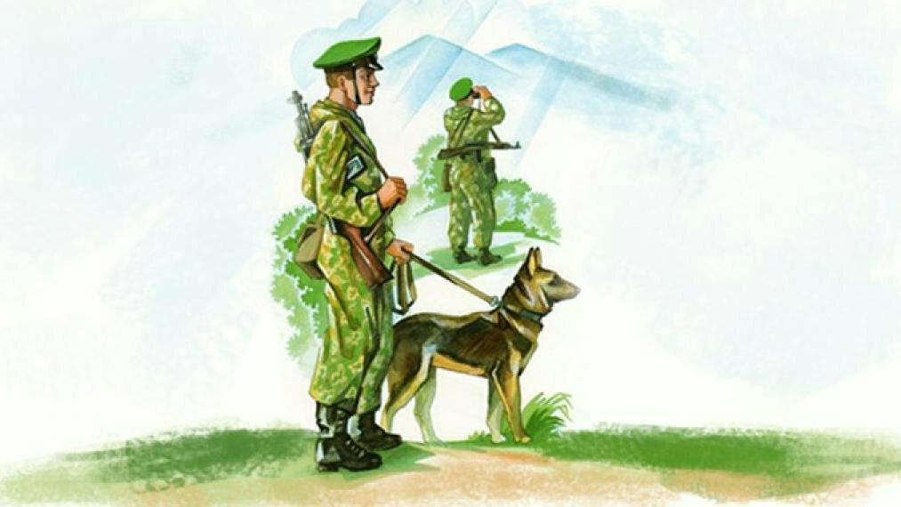
Он на страже рубежей
День и ночь в дозоре,
Охраняет он страну
От беды и горя.
Друг – собака у него,
Он в стрельбе отличник,
С автоматом на плече –
Это … (Пограничник)
Пограничники – это солдаты, которые охраняют границу. Они первыми встречают вражеские войска, когда переходят границу.

Slide 7
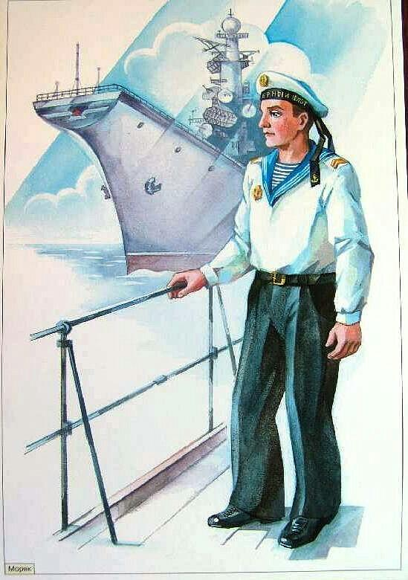
Он на мостике стоит
И имеет грозный вид,
Управляет кораблём,
А бинокль всегда при нём. (капитан)
Морские просторы нашей Родины защищают военные корабли. Там служат моряки, среди них есть и капитаны.

Slide 8
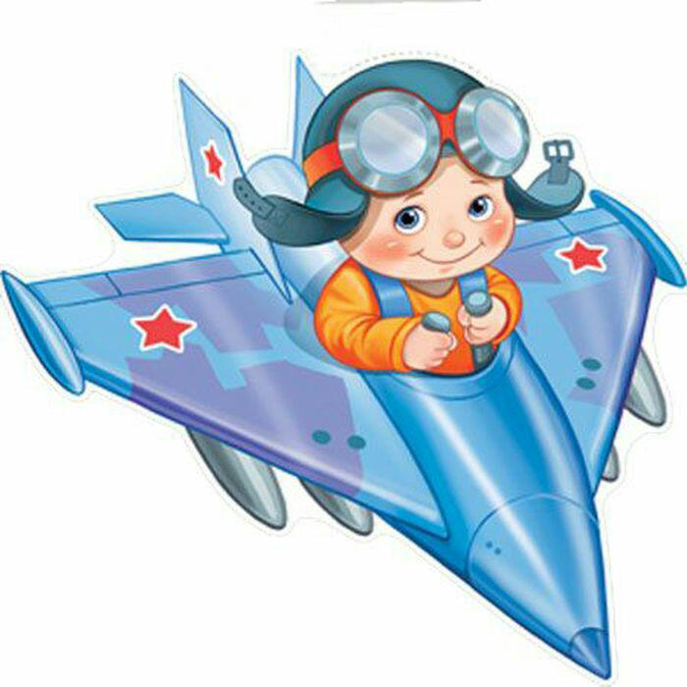
В небесах стальная птица –
Она быстрее звука мчится.
В кабине штурман и наводчик
Ведёт её военный … (лётчик).

Slide 9
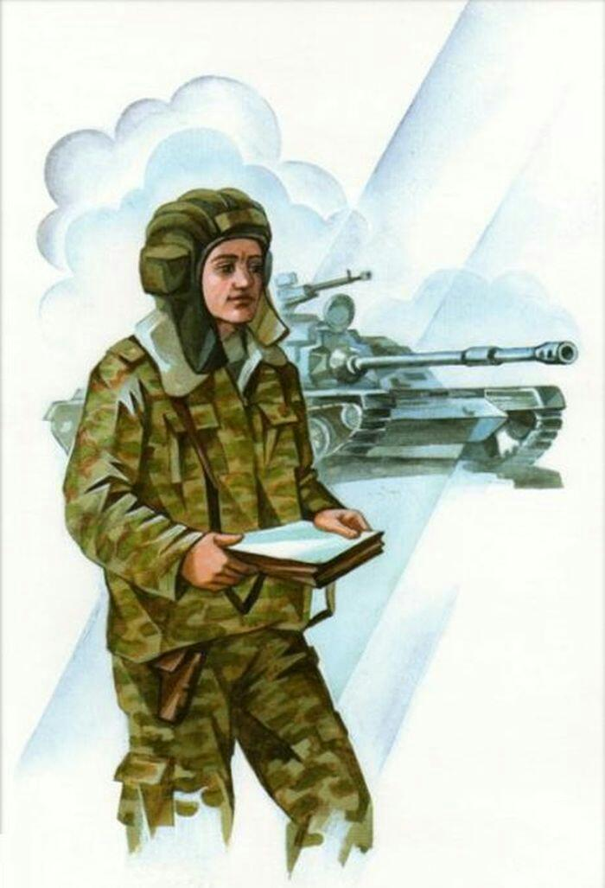
В сухопутных войсках служат пехотинцы, артиллеристы, ракетчики, танкисты. Ещё в сухопутных войсках служат связисты, минёры, военные строители.

Slide 10
Российская армия
Пограничники, лётчики, моряки и другие военные - это военнослужащие Российской армии. Российских военных называют защитниками Отечества, так как главная задача Российской Армии защищать.
В армии служат самые достойные, сильные, мужественные и смелые. Служба в армии – почётная обязанность каждого российского мужчины.
Когда вы, мальчики, вырастите, то тоже будете служить в армии. Будете хорошими защитниками нашей Родины.

Slide 11
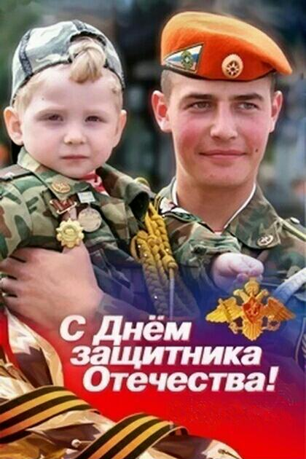
В нашей армии страну
Папа защищает.
На границе он войну
В дом наш не пускает.
Скоро вырасту большим,
Сам как папа стану.
Вот тогда я вместе с ним
На границу встану.
Пусть пока не могут взять
В армию ребенка,
Но могу я защищать нашего котенка.

